Slide 1




ELTERN IM SPORT
- Partner oder
Druckfaktor

Slide 2


Stefan Marxer
Präsident Liechtenstein Olympic Committee

Slide 3



Slide 4


Slide 5

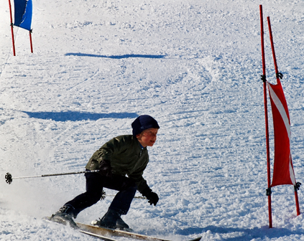
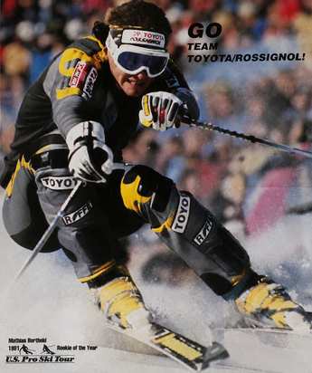
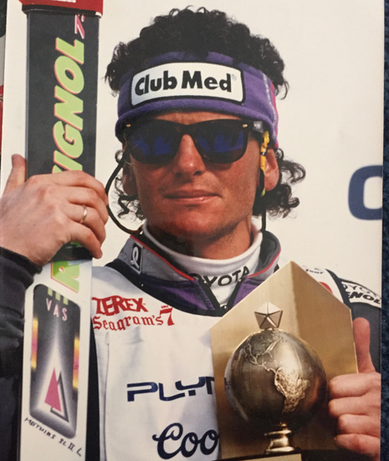
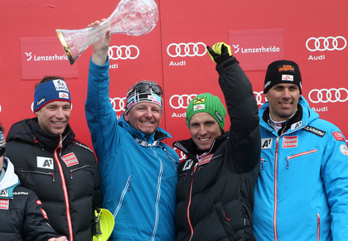
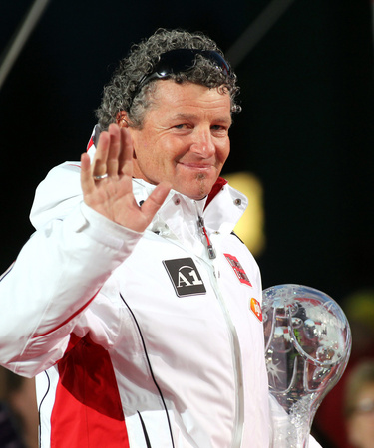
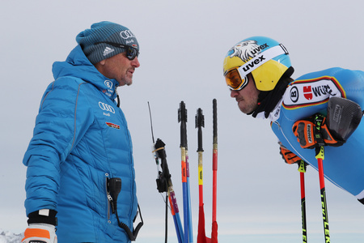

Slide 6


Slide 7


Slide 8


Slide 9


Slide 10



Slide 11



Slide 12



Slide 13



Slide 14


Slide 15


Slide 16


Slide 17



Slide 18



Slide 19



Slide 20



Slide 21
?
Podiumsdiskussion und Fragen
Julia Hassler
Christina Bühler
Dominik Seiwald
Petra Püntener
Mathias Berthold

Slide 22
Herzlichen Dank für Ihre Teilnahme!

